Slide 1
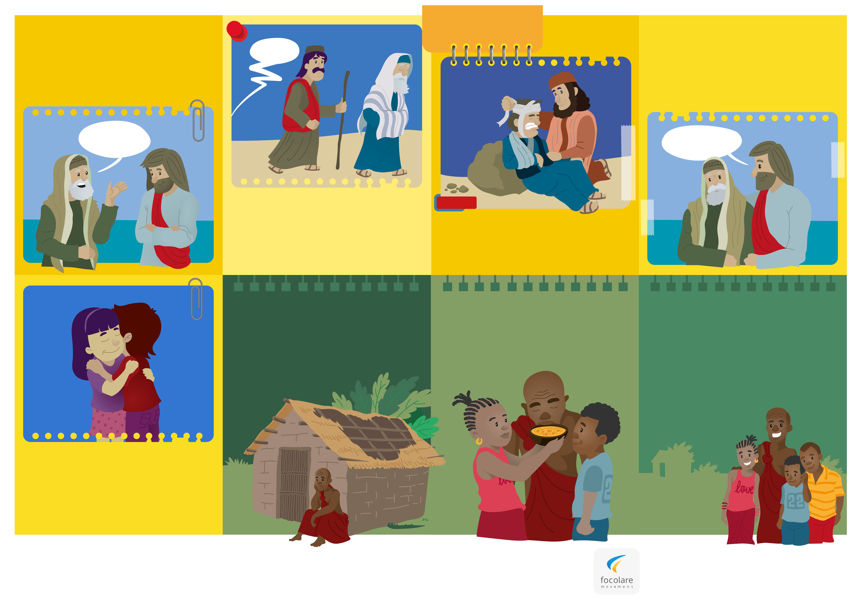
Parole
Vie
Jésus propose comme modèle un étranger, considéré comme ennemi. Celui-ci interrompt son voyage, pour venir à son secours, en prendre soin. Jésus nous invite à « toucher les plaies » des personnes que nous rencontrons. Si bien qu’il dit au docteur de la Loi:
Un docteur de la Loi demande à Jésus que devons-nous faire pour avoir la vie éternelle? il lui rappelle alors …
«tu aimeras le Seigneur ton Dieu … et ton prochain comme toi-même».
et il lui pose alors cette question:
de
Ah Ah Ah !!
Qui et mon prochain?”
“Toi de même fais pareil
LUGLIO 2025
Jésus répond avec une parabole²: Sur la route, se trouvait un homme gravement blessé, un prêtre et un lévite l’ont dépassé, mais aucun d’eux a fait attention à lui
(Lc 10,33)
« Un Samaritain, qui était en voyage, passant près de lui, le voyant est pris de compassion»
"Dans notre village nous avons connu un ancien que tous considèraient comme un sorcier. Il vivait seul dans une maison sans toit, Il n’avait quasi rien et il souffrait beaucoup
Nous lui avons apporter à manger, convaincus d’aider Jésus en lui, et lui fut très étonné de voir que nous le faisions sans rien attendre, gatuitement
Au début autour de nous on nous mettait en garde, disant que c’était quelqu’un qui n’avait pas “toute sa tête”. Mais petit à petit, elles se sont unies à nous. Cette personne a partagé avec nous ses joies et ses souffrances. Sa maison était devenue semblable à une
chapelle, à cause de
la présence de
Jésus
entre nousi”.
[…] L’amour trouve son expression la plus grande dans la miséricorde (…)
qui nous aide à voir les personnes avec lesquelles nous vivons chaque jour, toujours nouvelles ⁴.
Gen 3 della
Tanzania
1 - Laici esperti della Torah, il libro sacro degli ebrei. Avevano l’autorità di interpretare la legge e di spiegarne i precetti.
2 - Lc 10, 25-37
3 - Lc 10,37
4 - C. Lubich, Parole di Vita, Città Nuova, Roma, 2017, p.660.
Adattamento di E. Javaloyes, M. Ashraf e M. Sarmiento
Ilustrazione: Guili Rodriguez (@guillermodde)
www.teens4unity.com

Slide 2
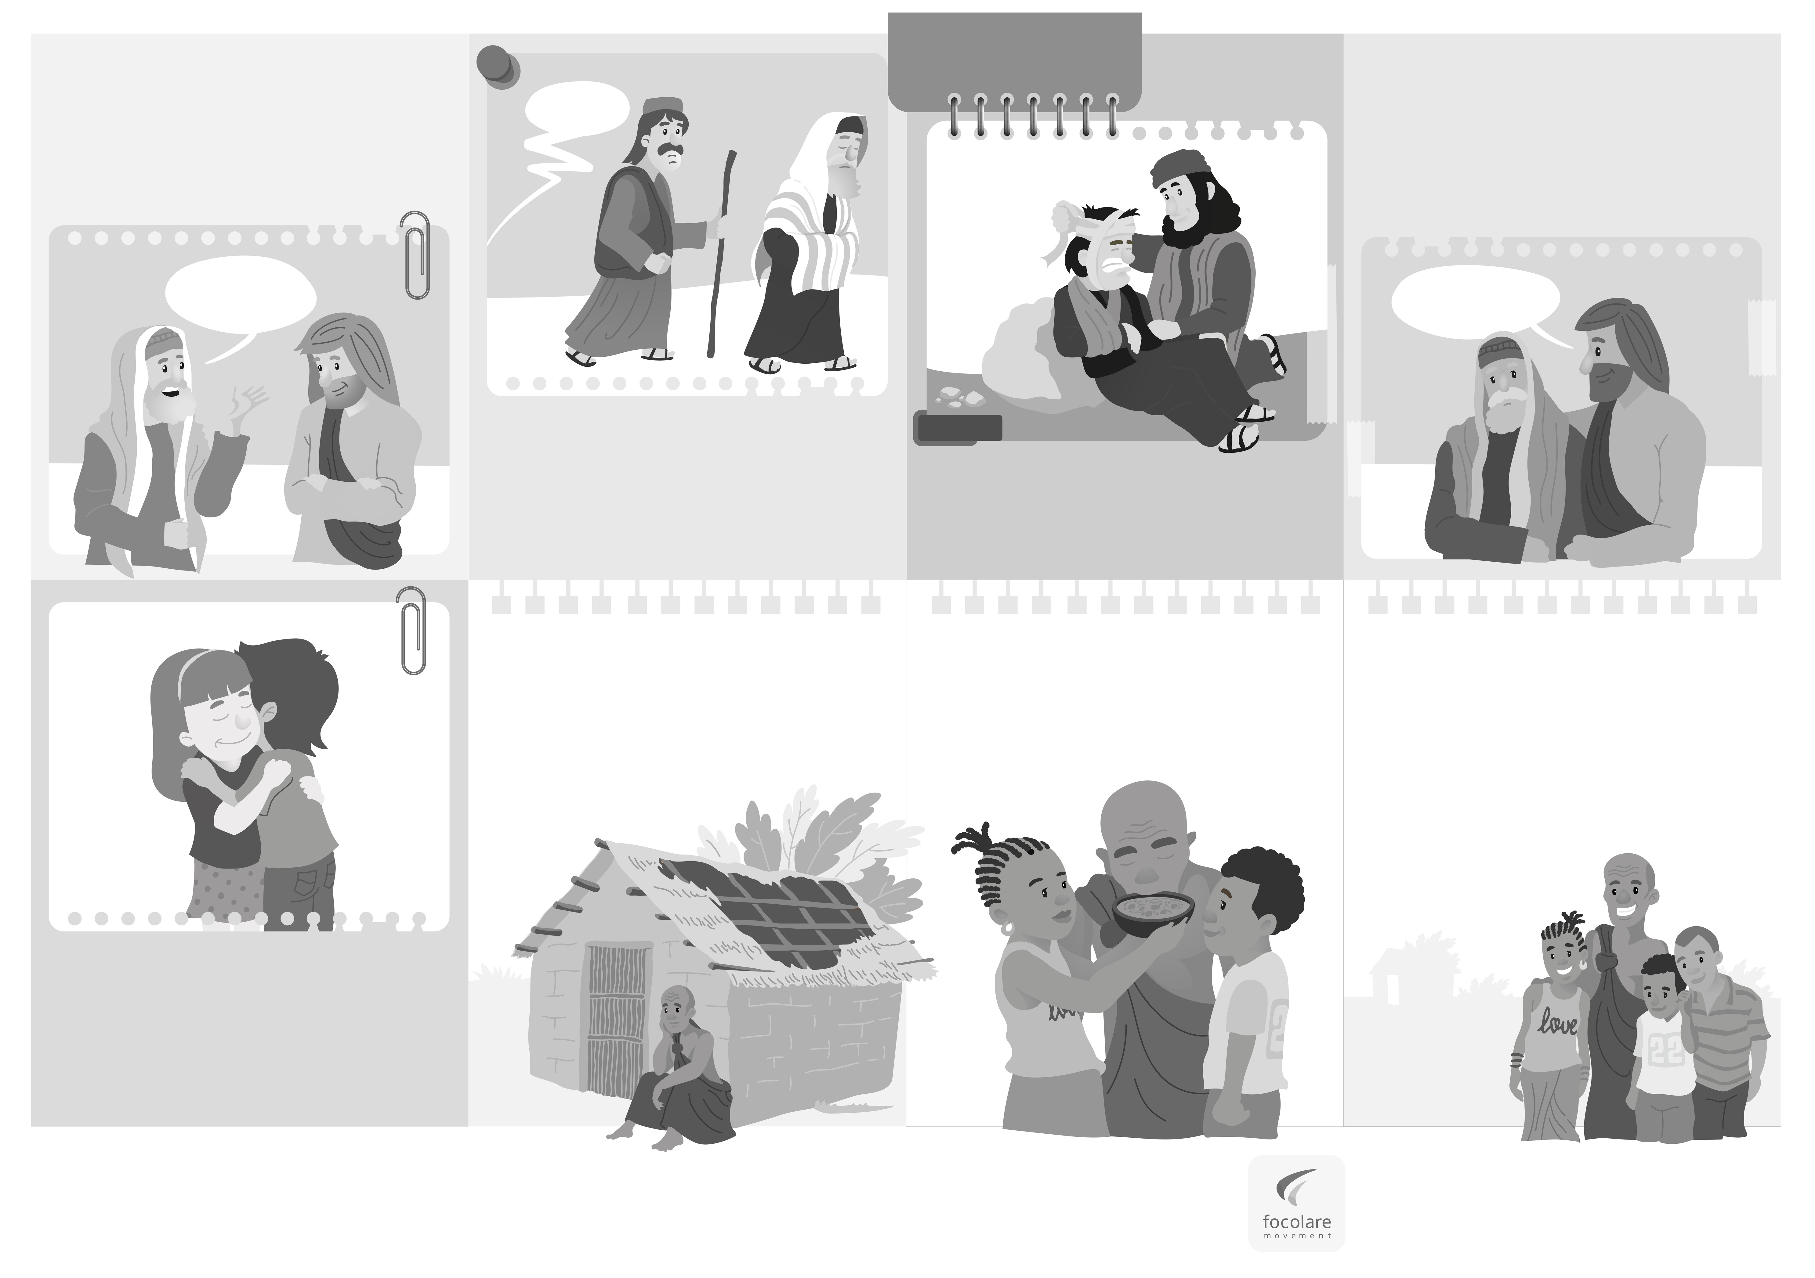
Parole
Vie
Jésus propose comme modèle un étranger, considéré comme ennemi. Celui-ci interrompt son voyage, pour venir à son secours, en prendre soin. Jésus nous invite à « toucher les plaies » des personnes que nous rencontrons. Si bien qu’il dit au docteur de la Loi:
Un docteur de la Loi demande à Jésus que devons-nous faire pour avoir la vie éternelle? il lui rappelle alors …
«tu aimeras le Seigneur ton Dieu … et ton prochain comme toi-même».
et il lui pose alors cette question:
de
Ah Ah Ah !!
Qui et mon prochain?”
“Toi de même fais pareil
LUGLIO 2025
Jésus répond avec une parabole²: Sur la route, se trouvait un homme gravement blessé, un prêtre et un lévite l’ont dépassé, mais aucun d’eux a fait attention à lui
(Lc10,33)
« Un Samaritain, qui était en voyage, passant près de lui, le voyant est pris de compassion»
"Dans notre village nous avons connu un ancien que tous considèraient comme un sorcier. Il vivait seul dans une maison sans toit, Il n’avait quasi rien et il souffrait beaucoup
Nous lui avons apporter à manger, convaincus d’aider Jésus en lui, et lui fut très étonné de voir que nous le faisions sans rien attendre, gatuitement
Au début autour de nous on nous mettait en garde, disant que c’était quelqu’un qui n’avait pas “toute sa tête”. Mais petit à petit, elles se sont unies à nous. Cette personne a partagé avec nous ses joies et ses souffrances. Sa maison était devenue semblable à une
chapelle, à cause de
la présence de
Jésus
entre nousi”.
[…] L’amour trouve son expression la plus grande dans la miséricorde (…)
qui nous aide à voir les personnes avec lesquelles nous vivons chaque jour, toujours nouvelles ⁴.
Gen 3 de la
Tanzanie
1 - Laici esperti della Torah, il libro sacro degli ebrei. Avevano l’autorità di interpretare la legge e di spiegarne i precetti.
2 - Lc 10, 25-37
3 - Lc 10,37
4 - C. Lubich, Parole di Vita, Città Nuova, Roma, 2017, p.660.
Adattamento di E. Javaloyes, M. Ashraf e M. Sarmiento
Ilustrazione: Guili Rodriguez (@guillermodde)
www.teens4unity.com

